Slide 1
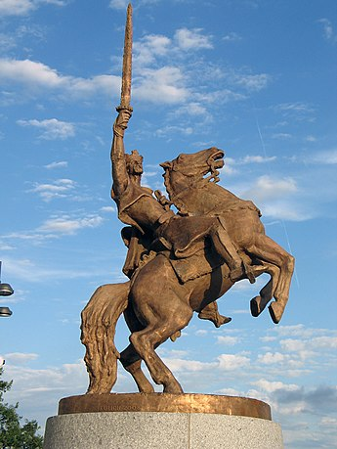
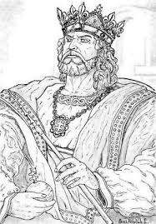
Sláva a pád veľkej moravy

Slide 2
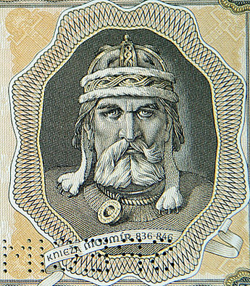
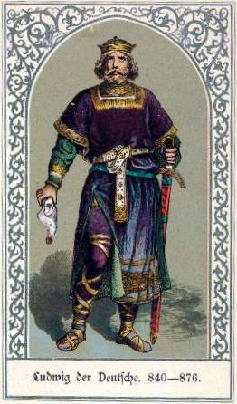
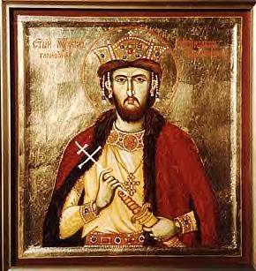
Expanzia franskej ríše
Mojmír I.
Susedná Franská ríša pokladala Veľkú Moravu za svoju sféru vplyvu => konflikty...
Zakladateľ Veľkej Moravy, knieža Mojmír I. sa odmietol podriadiť Franskej ríši za čo ho východofranský kráľ Ľudovít Nemec zosadil a nahradil ho jeho synovec, Rastislav...
Mojmír I. bol jeho strýkom
Rastislav
Ľudovít Nemec

Slide 3
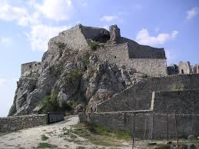
rastislav
846 - 870
Ľudovít Nemec
vazal
Rastislav najskôr podporoval Franskú ríšu, ale postupne začal posilňovať aj svoje mocenské postavenie
družníci
hradiská
Dowina = hrad Devín bol významnou
pohraničnou pevnosťou Veľkej Moravy

Slide 4
konkurent
Sídlo: Nitra
synovec Rastislava
Svätopluk – čakateľ na veľkomoravský trón
Veľkomoravské knieža Rastislav pokladal svojho synovca Svätopluka za konkurenciu a rozhodol sa ho zbaviť...
V roku 870 vydal Rastislav rozkaz, aby Svätopluka na hostine zavraždili => niekto ho na to upozornil a z hostiny ušiel ...dokonca sa mu podarilo zajať Rastislava, ktorého vydal Frankom...=> tí ho ako píše kronika „pripravili o svetlo očí“ => oslepili...
Frankovia zajali aj Svätopluka...
Rastislav
Veľkomoravské knieža

Slide 5
Zradca Svätopluk
Frankovia začali obsadzovať Veľkú Moravu => protifranské povstanie → kňaz Slavomír...
Franský kráľ postavil na čelo svojho vojska Svätopluka, aby mu dokázal svoju vernosť, ale ten ho zradil...→ v roku 871 pripravil Frankom krvavú porážku...

Slide 6
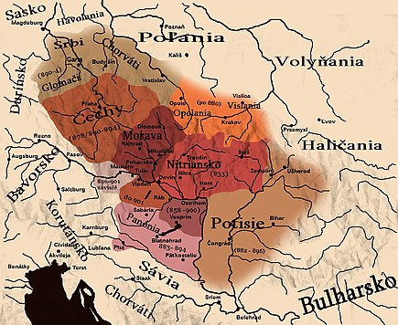
Vládca veľkej moravy
Svätopluk je pokladaný
za kráľa
Svätopluk sa stal panovníkom Veľkej Moravy...
Ovládol aj okolité krajiny → Čechov, Lužických Srbov, časť Poliakov a obyvateľov dnešného Maďarska a Rumunska... => vnútorne pevný štát...
871 - 894
Svätopluk pretvoril Veľkú Moravu na silnú a
rešpektovanú ríšu
Samotný pápež ho vzal od ochranu
Veľkomoravská ríša za vlády
Svätopluka

Slide 7
Len legenda?
Svätpluk → synom
Aby im vysvetlil dôležitosť svornosti,
dal im postupne zlomiť tri zviazané prúty.
Keď sa im to nepodarilo, prúty rozdelil a po jednom
dal synom, ktorí ich ľahko zlomili.
Bez pochýb bol Svätopluk najvýznamnejším vládcom Veľkej Moravy...legenda vraví, že mal troch synov
Mojmír II.
Svätopluk II.
Predslav
Je veľmi nejasne vykreslený...a otázny

Slide 8
Boj o moc
Po smrti kráľa Svätopluka nastúpil na trón jeho najstarší syn Mojmír II. ...mladší Svätopluk II. vládol v Nitre => boj o moc...
Do Karpatskej kotliny prišli aj „starí Maďari“...
Jednou z príčin zániku Veľkej Moravy boli bratovražedné vojny...
No v roku 906 Mojmír II. zahynul v boji proti starým Maďarom...
V roku 907 starí Maďari zvíťazili aj nad Bavormi v Bite pri Bratislave a stali sa novými vládcami Karpatskej kotliny => Veľká Morava zanikla

